Slide 1
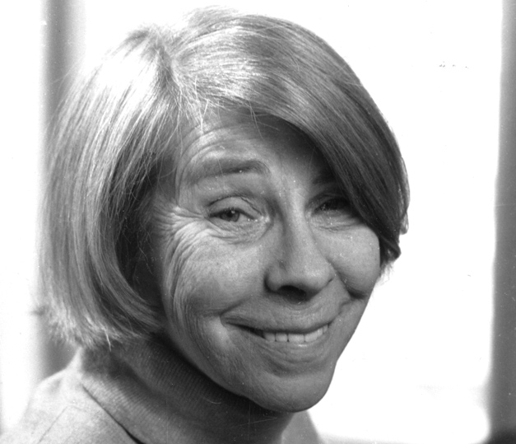
«Шляпа Волшебника»
Туве Янссон

Slide 2
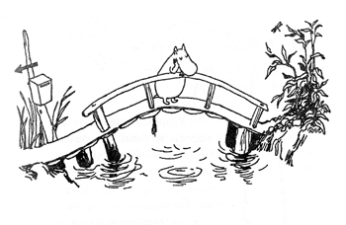
Муми-тролль
Ужасно трогательный, отзывчивый и добрый, в целом храбр, но иногда трусит… Легко заводит новые знакомства, чем доставляет некоторую головную боль своей маме…

Slide 3
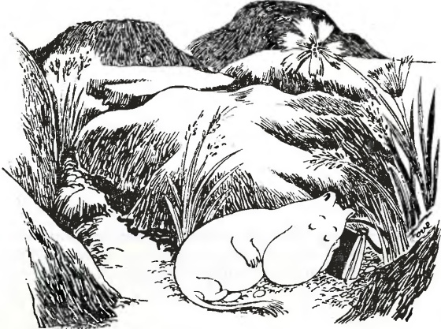
Муми-мама
Лучшая в мире мама! Всегда готова принять новую порцию друзей любимого сына, накормить, обласкать, положить спать всю эту ораву…

Slide 4
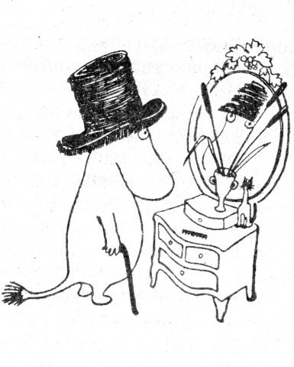
Муми-папа
В молодости много путешествовал, сам построил Муми-дом. Также он самый известный писатель в Муми-доле и окрестностях…

Slide 5
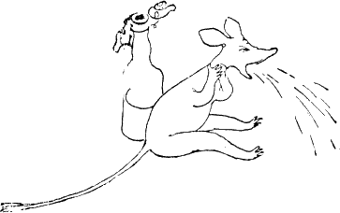
Снифф
Немного жадный, любит поныть… Неравнодушен ко всему яркому и сладкому. Нашёл замечательный грот (правда, не совсем сам)…

Slide 6
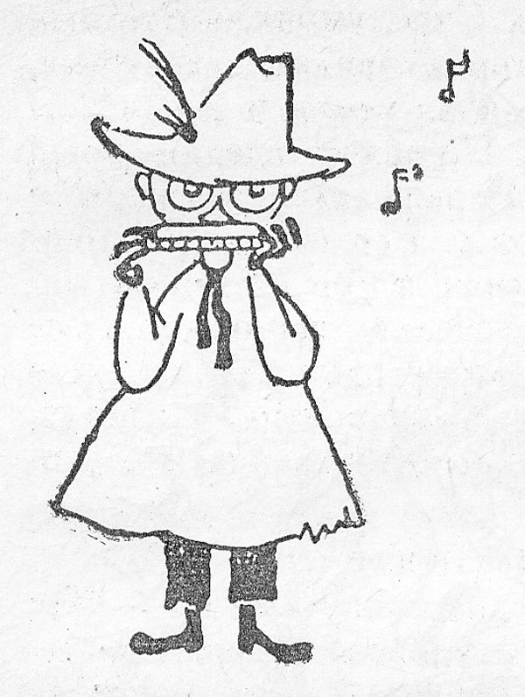
Снусмумрик
Птица вольная. Неутомимый искатель приключений. Любит выкурить трубочку и поиграть на губной гармошке. Не любит запрещающих табличек, дома и сторожа парка. Каждое лето проводит в Муми-доле, а осенью уходит в далёкие края…

Slide 7
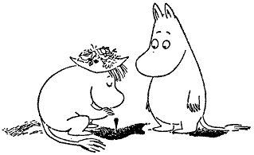
Фрекен- Снорк
Подруга Муми-тролля, обладательница шелковистой челки и золотистого ножного браслета. Любит украшения и крутиться перед зеркалом. Была спасена Муми-троллем от хищного куста…

Slide 8
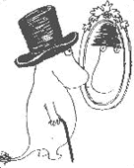
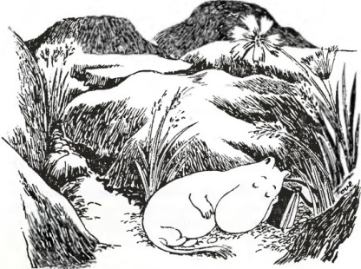
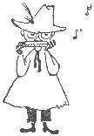
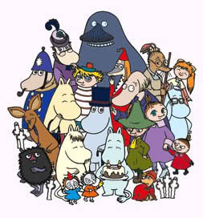
Герои сказок Туве Янссон
Снифф
Муми-мама
Муми-папа
Снусмумрик
Муми-тролль
Кроме Муми-семьи и их ближайших друзей сказки Янссон населяют, казалось бы неприметные крошки-малявки, всякие Кнюты, Саломеи, лесные духи, загадочные зверьки…

